Slide 1

用目光倾听
导入
授课
作业

Slide 2
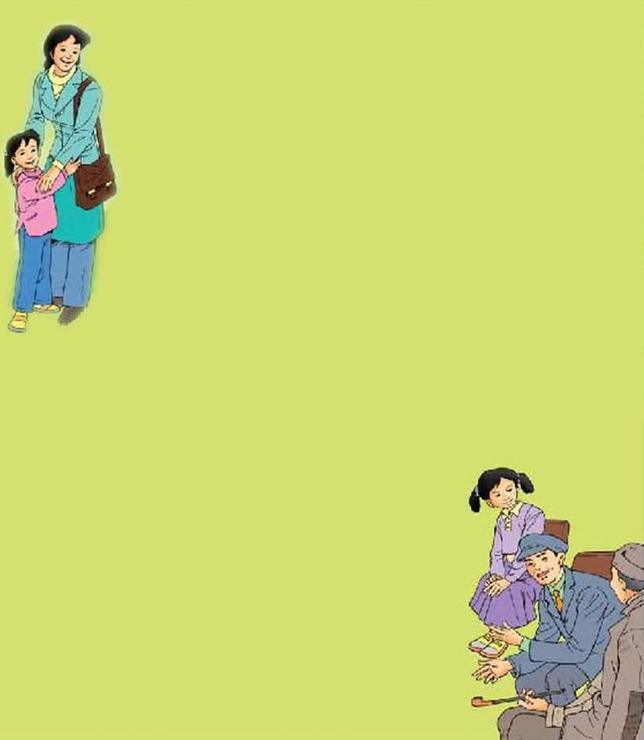
作者简介
金波，1935年7月生于北京。大学时代开始文学创作。多篇作品被收入中小学语文和音乐课本。作品曾多次获得国家图书奖、“五个一工程”奖、中国作家协会全国优秀儿童文学奖、宋庆龄儿童文学奖、冰心图书奖等。1992年获国际安徒生奖提名。

Slide 3
请同学们看课题。
用目光倾听
“倾听”是什么意思？同学们说说自己的看法。
倾听：细心地听取。

Slide 4
初读课文，整体感知。
请同学们自由读课文，说说每一节主要讲了什么。

Slide 5
学习第一节
妈妈说过一句最平常的话：
听别人说话，你要望着对方。
这句话一直伴随着我长大，
让我学会了如何与别人交往。

Slide 6
读一读
请同学们齐读第一节，说说你读懂了什么。
“用目光倾听”指听别人说话要望着对方。
妈妈对你说的最平常的话是什么？

Slide 7
学习第二节
听别人说话是一种交流，
交流最需要的是真诚。
当我和别人交谈的时候，
我用耳朵，也用目光倾听。

Slide 8
小组合作学习，解决以下问题。
1、画出这一节给你留下印象最深的句子，读一读。
2、说说这一节主要讲什么。
“用目光倾听”指对人要真诚。

Slide 9
学习第三节
都说眼睛是心灵的窗子，
我的“窗子”永远明亮灿烂。
真诚的目光胜似千言万语，
目光传送的是温暖的春天。

Slide 10

考考你
（1）请找出这一节的比喻句，把什么比作什么？
（2）读了这一节之后，谈谈你对这一节的理解。

Slide 11
我来答
比喻句：
都说眼睛是心灵的窗子，我的“窗子”永远明亮灿烂。
这句话把眼睛比作窗子。

Slide 12
我来答
这一节的主要内容：
“用目光倾听”给人以温暖。
读一读

Slide 13
学习第四节
妈妈一句话教会我生活，
她真诚的目光至今仍照耀着我。
说说你对这一节的体会。
“用目光倾听”教会我怎样生活。

Slide 14
请同学们有感情地朗读这首诗。
朗读之后，说说你对“用目光倾听”的理解。
请同学们小组内交流一下自己的意见吧！

Slide 15
小结
《用目光倾听》是一首儿童诗歌，通过妈妈的目光展现出妈妈对孩子的关爱，妈妈平凡的一句话教导“我”，对“我”的成长起到了重要的作用，表现出母爱的伟大。

Slide 16

交流会
1、学了这首诗，你有什么收获吗？
2、现在，请你在课题“目光”前加一个词，你想加什么词？在后面加一句话，你想怎样加？

Slide 17

课后作业
1．将这首诗歌背诵下来。
2．自己也仿写一篇诗歌，把自己写的诗歌读给妈妈听。

